Slide 1
UiPath 입문과정

Slide 2
API 연동, Library 연동
10강

Slide 3
목차
주요 API 연동 대상
Bot – Human Communication
API, Library 연동 실습
Orchestrator 연동

Slide 4
주요 API 연동 대상
NO. | 항목 | 방식 | 구현 | 설명
1 | SMS | 전송 | HttpRequest (Naver API) | SMS 문자를 Naver API 를 이용하여 발송
2 | E-Mail | 수신 (POP3) | Get POP3 | 수신된 메일을 POP3 프로토콜을 이용해서 읽어오기
 |  | 수신 (IMAP) | Get IMAP | 수신된 메일을 IMAP 프로토콜을 이용해서 읽어오기
 |  | 발송 (SMTP) | Send SMTP | 메일을 SMTP 프로토콜을 이용하여 보내기
3 | FTP | Get | FTP Session (Download File) | FTP 프로토콜을 이용하여 원격지의 파일 다운로드
 |  | Put | FTP Session (Upload File) | FTP 프로토콜을 이용하여 원격지에 파일 업로드
4 | OCR | Text | HttpRequest (Google API) | OCR 인식 처리
 |  | Document | HttpRequest (Naver API) | OCR 문서 인식 처리
5 | PDF | Text | Read PDF Text | Readable PDF
 |  | OCT | Read PDF Width OCR | Image PDF
6 | ChatGPT | Q&A | HttpRequest (ChatGPT API) | ChatGPT 질문 & 응답
7 | Open Data | BizNo | HttpRequest | 사업자 번호 유효성 검사

Slide 5






Bot – Human Communication
Human
Bot
작업에 필요한 입력
파일 또는 데이터 전달
작업 결과
Messanger
E-Mail
File System
Ochestrator

Slide 6
Library
새 프로젝트 생성 : 라이브러리
라이브러리 제작 : 예) Plus, Minus
게시 : Local
라이브러리 패키지 설치
액티비티 사용

Slide 7
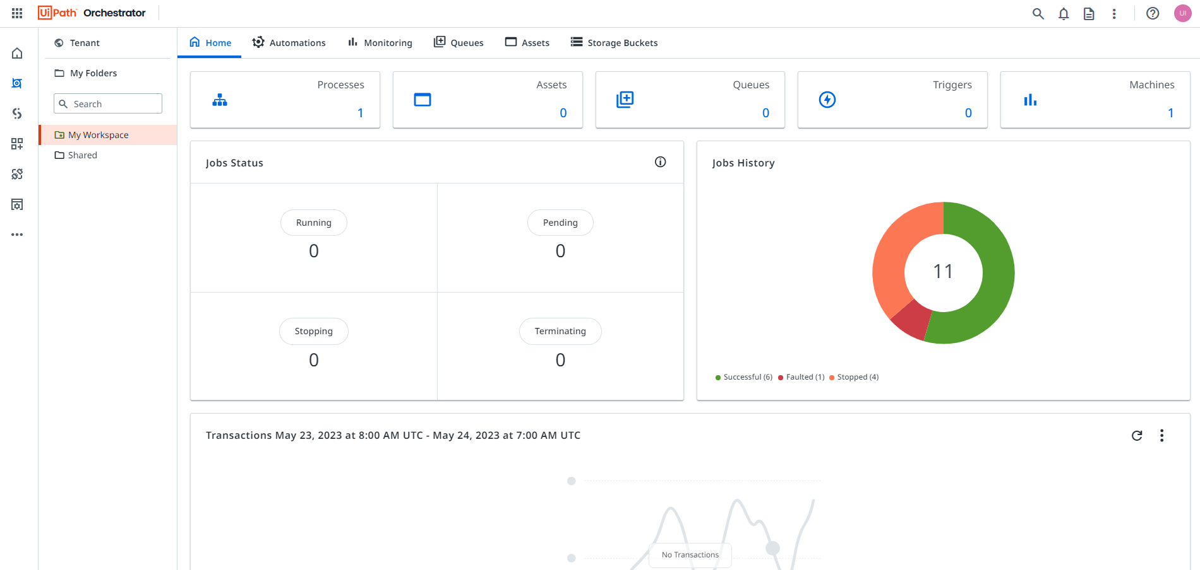
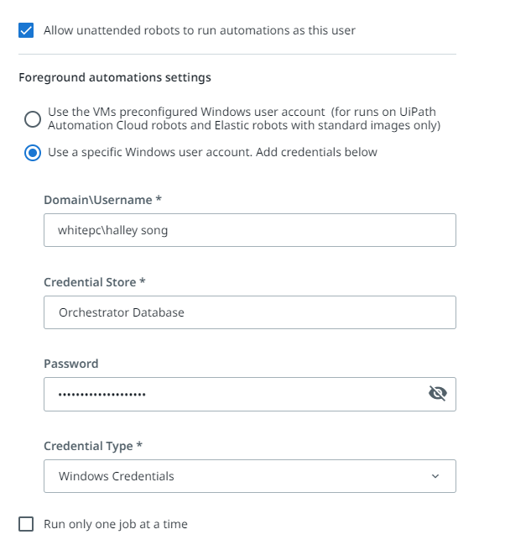
Orchestrator
Tenant > Machine > Production (Unattended)
Tenant > Manage Access > Assign Role 3) Unattended Setup →
A) My Workspace > Automations > Add Process B) Studio → 게시
Queues, Assets, Storage Buckets

